Slide 1
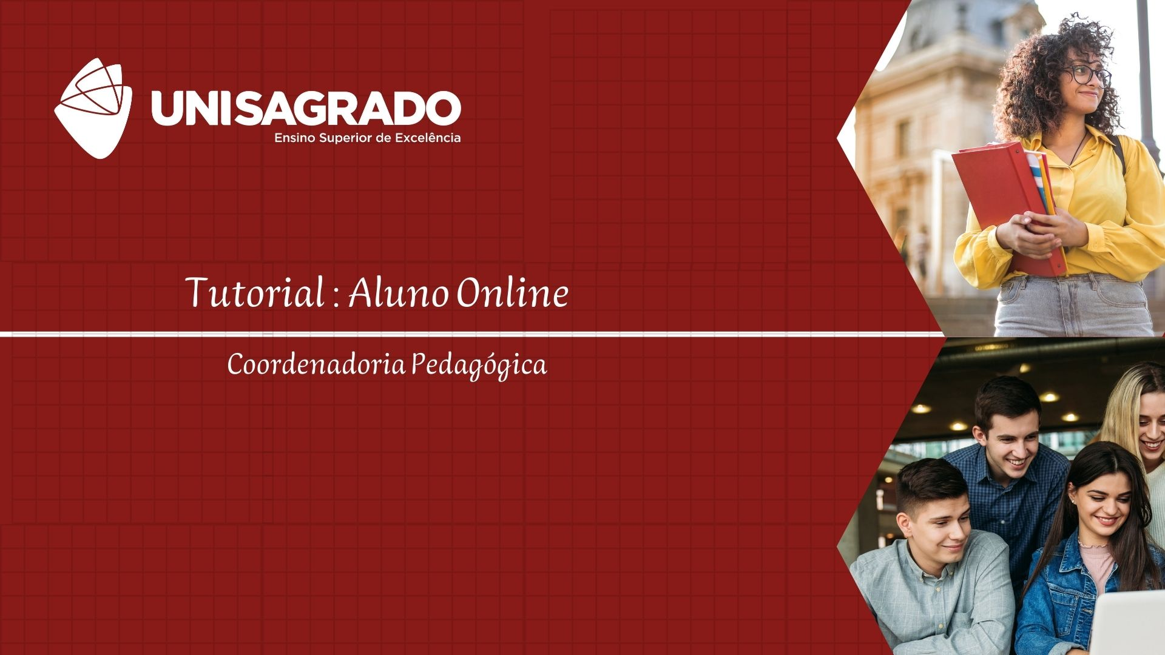

Slide 2
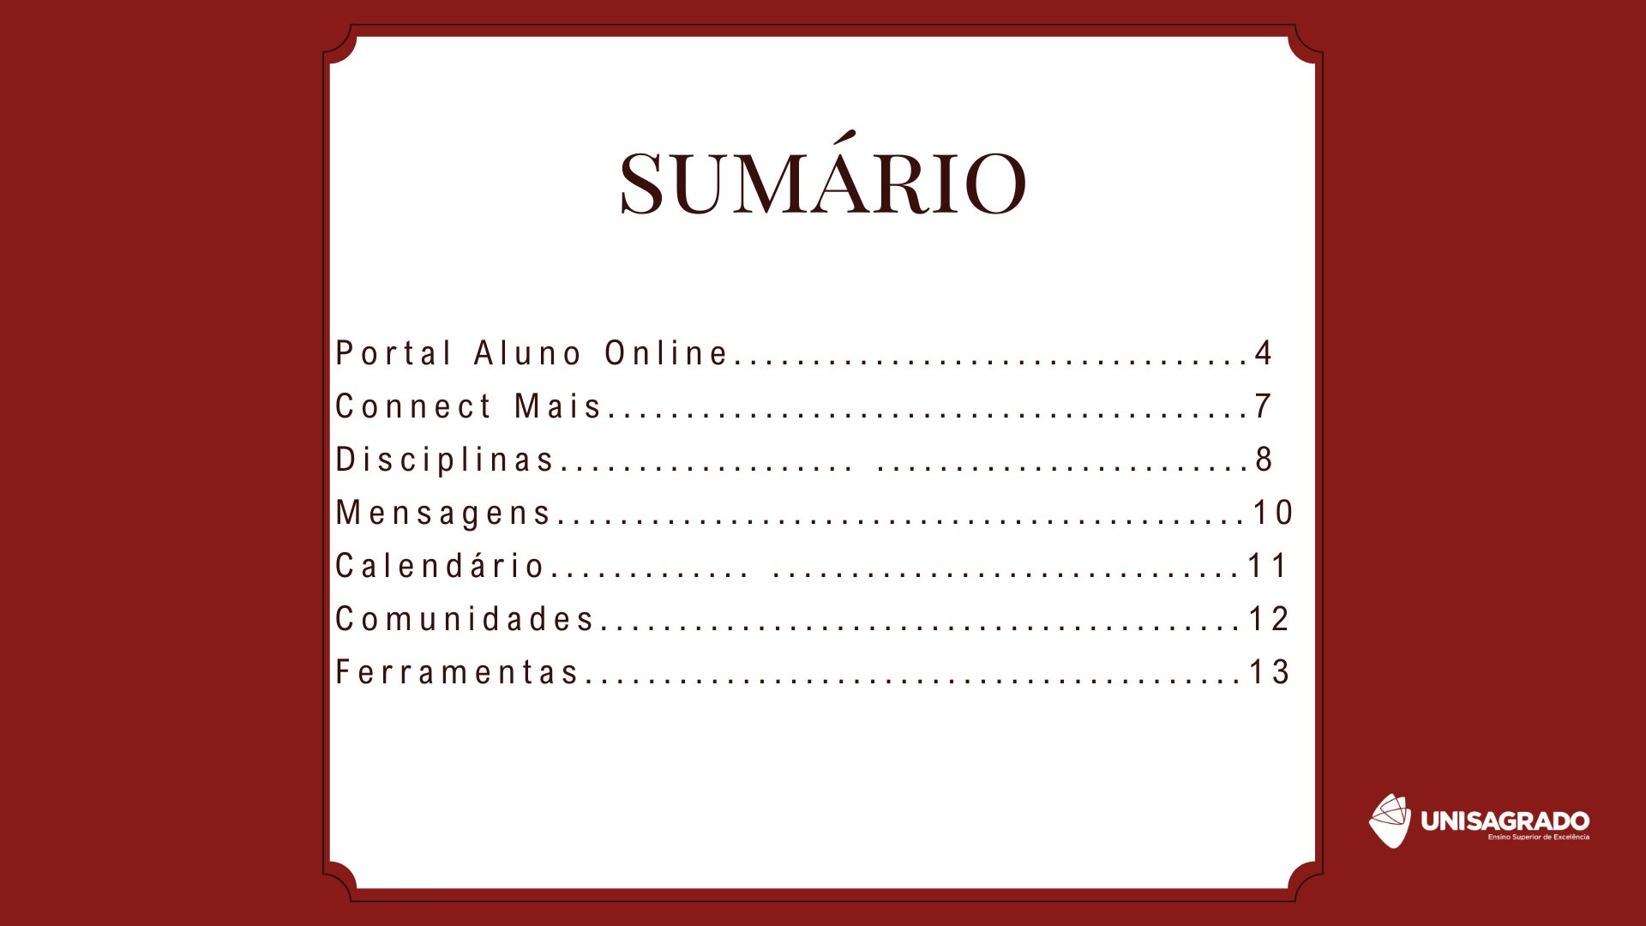

Slide 3


Estudante, ​
​Você tem um novo Connect! ​
O CONNECT MAIS!​
1

Slide 4
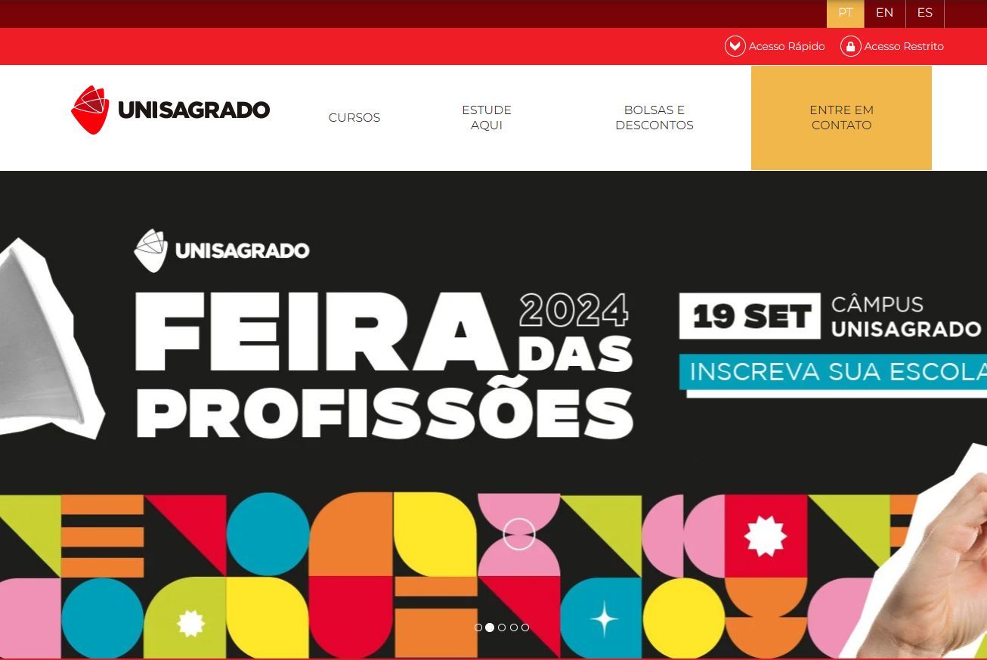
Acesse o site do Unisagrado através do link: https://unisagrado.edu.br/
Clique em ACESSO RESTRITO.
3

Slide 5
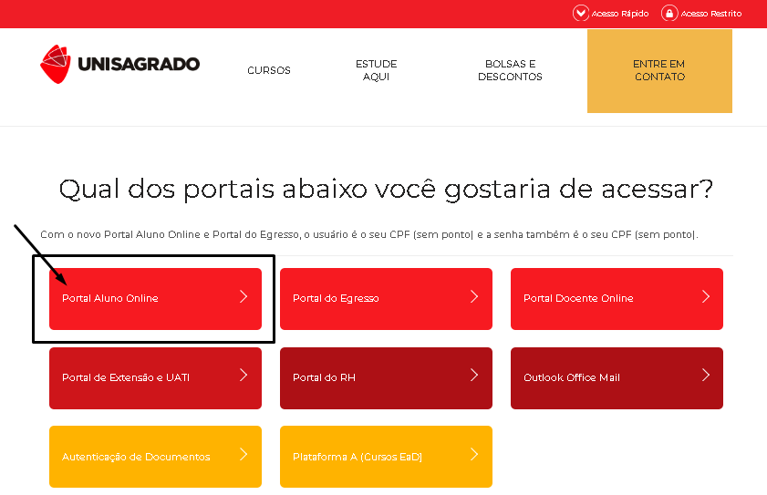
Clique em PORTAL ALUNO ONLINE.
4

Slide 6
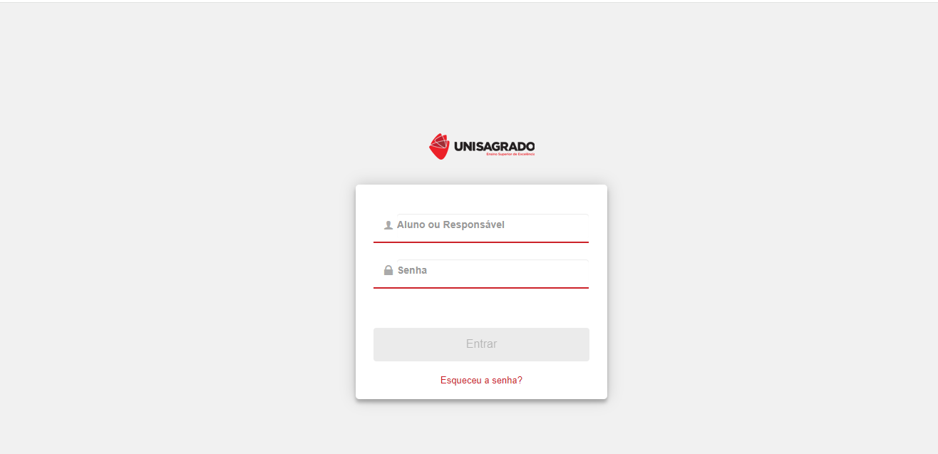
O seu acesso permanece o mesmo!
No primeiro campo digite o seu ID ou CPF (sem pontos e traço).
No segundo campo digite a sua senha. Se for o CPF, digite sem os pontos e traço.
5

Slide 7
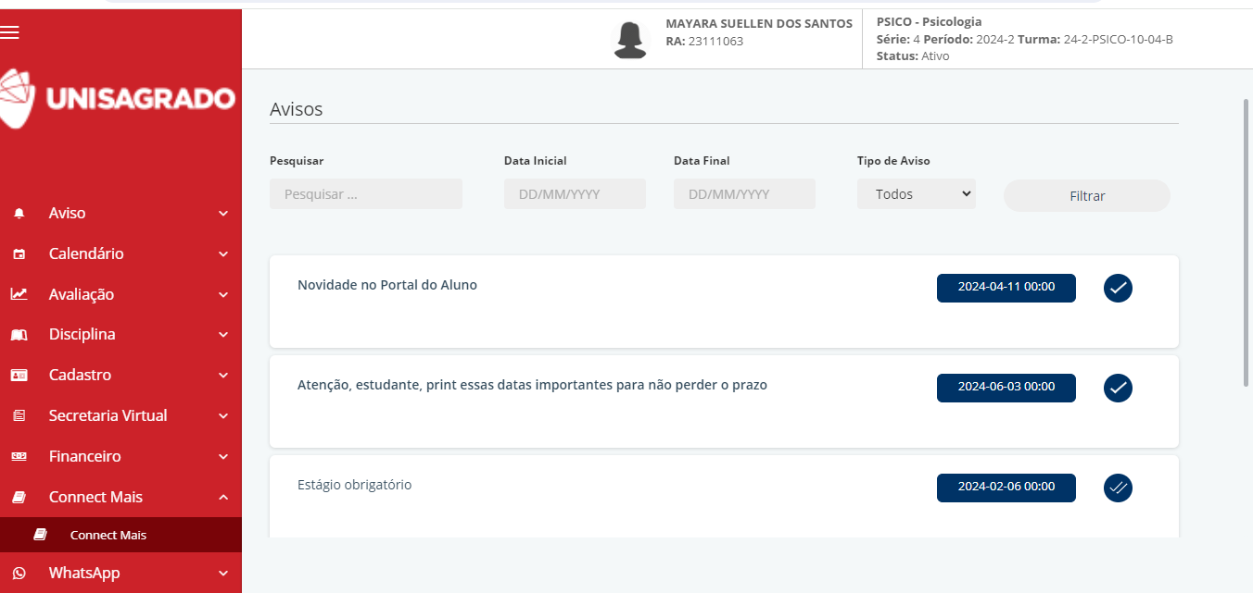
Clique em Connect Mais para ter acesso a Plataforma A onde estarão as disciplinas e os planos de aula.
6

Slide 8
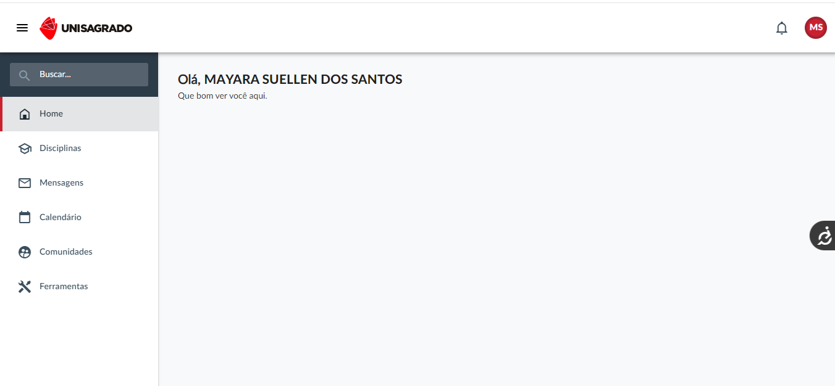
Tela de início do Connect Mais.
7

Slide 9
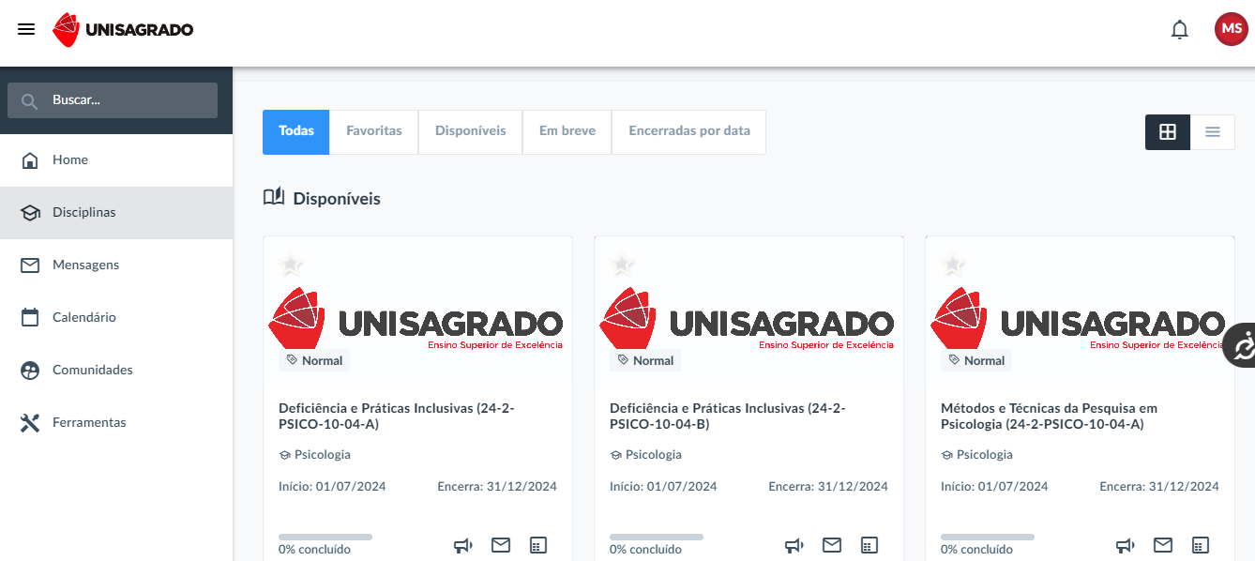
DISCIPLINAS: acesso ao conteúdo das disciplinas matriculadas no semestre.
Selecione a disciplina que deseja explorar.
8

Slide 10
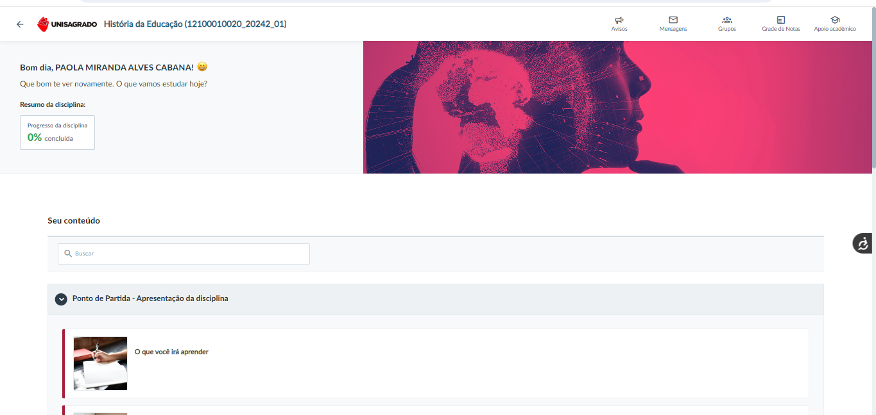
Ambiente que disponibiliza os planos de aula e todo o conteúdo da disciplina.
9

Slide 11
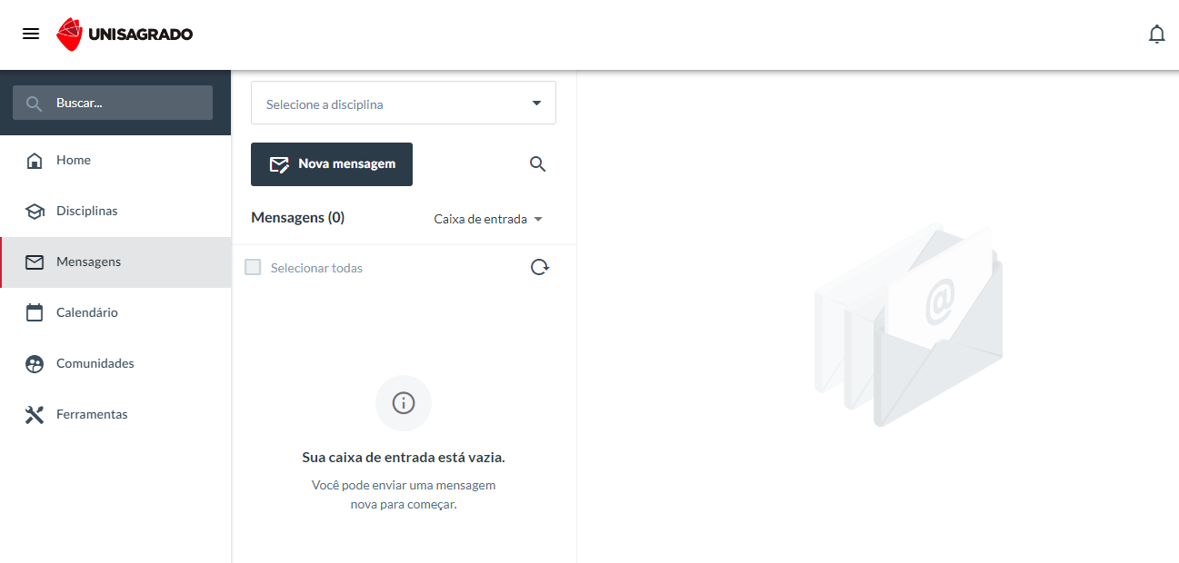
MENSAGENS: ambiente de comunicação entre alunos e professores.
10

Slide 12
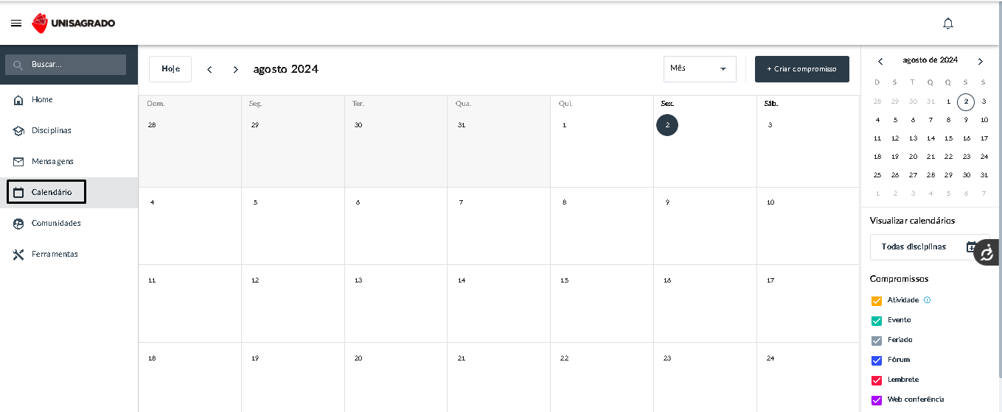
CALENDÁRIO: espaço para o aluno agendar os compromissos acadêmicos.
11

Slide 13
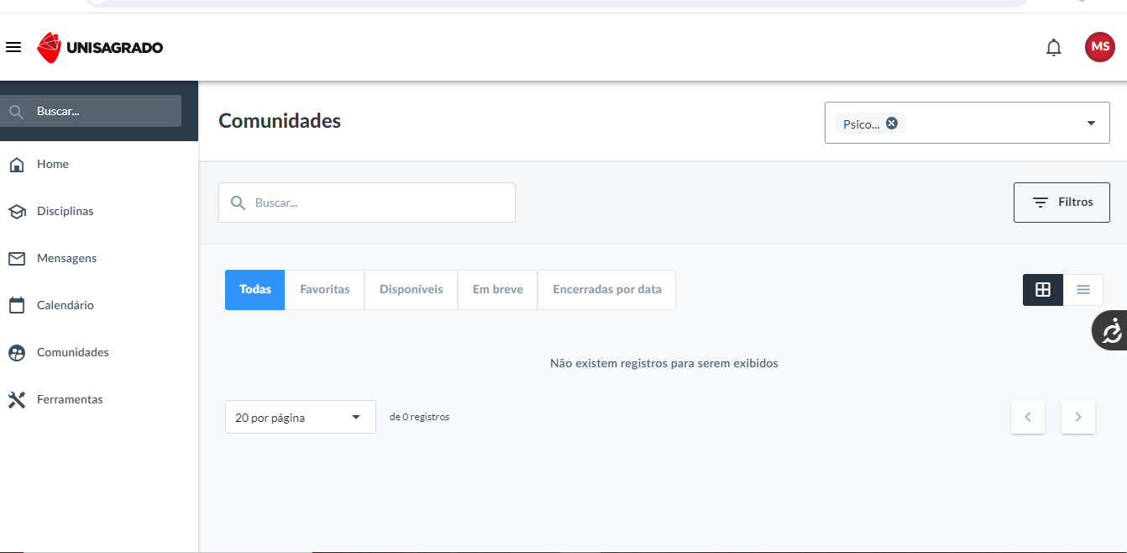
COMUNIDADES: campo para fórum de discussão.
12

Slide 14
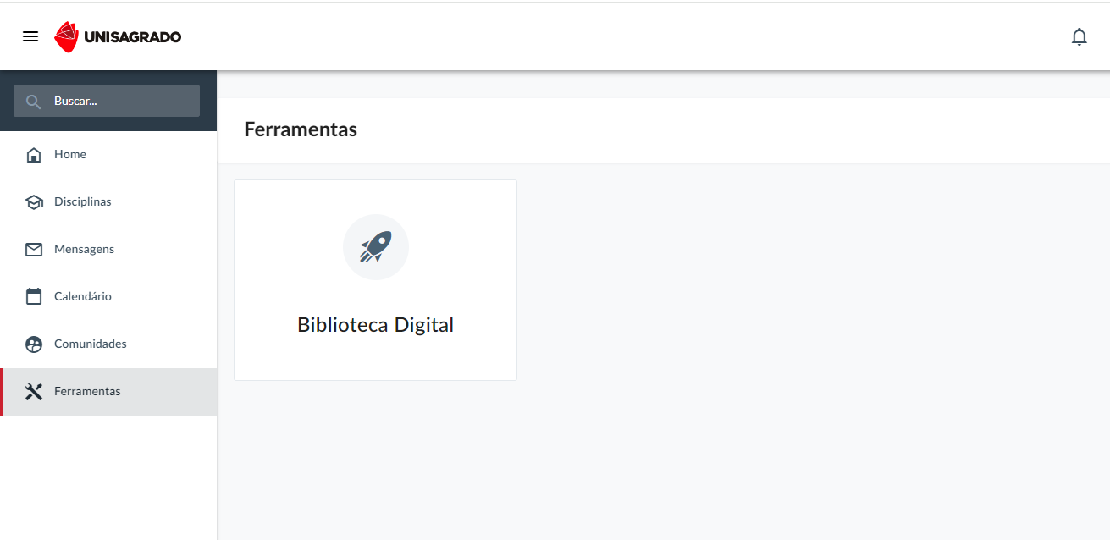
FERRAMENTAS: acesso ao acervo bibliotecário virtual.
13

Slide 15

Sucesso nos estudos!

